Slide 1

ENEMIGOS
PEQUEÑOS
Programa de Escuela Sabática
recursos-biblicos.com

Slide 2
INTRODUCCIÓN
¿Hay un defecto de carácter tan insignificante como para no ignorarlo? A veces imaginamos que lo que realmente daña nuestra relación con Dios son grandes pecados o crisis espirituales visibles. Pero la verdad es que muchas veces, lo que más enfría nuestro vínculo con Él son detalles aparentemente pequeños: decisiones cotidianas, actitudes internas, palabras que nadie más escucha.
recursos-biblicos.com

Slide 3
Como una gota que perfora la roca, lo pequeño, repetido, tiene gran impacto.
En esta mañana veremos algunos rasgos de carácter aparentemente insignificantes que destruyen silenciosamente nuestra relación con Dios. Conócelos bien, para que por el poder del Espíritu Santo los puedas superar.
recursos-biblicos.com

Slide 4

PALABRAS DESCUIDADAS
«Mas yo os digo que de toda palabra ociosa que hablen los hombres, de ella darán cuenta en el día del juicio» (Mat. 12: 36).
Un comentario sarcástico, una mentira piadosa o una crítica ligera pueden parecer insignificantes, pero cada palabra revela el corazón y fortalece hábitos que afectan nuestra comunión con Dios.
recursos-biblicos.com

Slide 5

HIMNO INICIAL
“Oh Dios, si he ofendido un corazón”
# 48
recursos-biblicos.com

Slide 6


PENSAMIENTOS OCULTOS
Porque cuales son sus pensamientos íntimos, tal es él. (Prov. 23: 7).
Lo que permitimos en nuestra mente -aunque nadie más lo vea - moldea quiénes somos. Los pensamientos egoístas, críticos o impuros, si se toleran, erosionan nuestra sensibilidad espiritual y nos alejan del carácter de Cristo.
recursos-biblicos.com

Slide 7
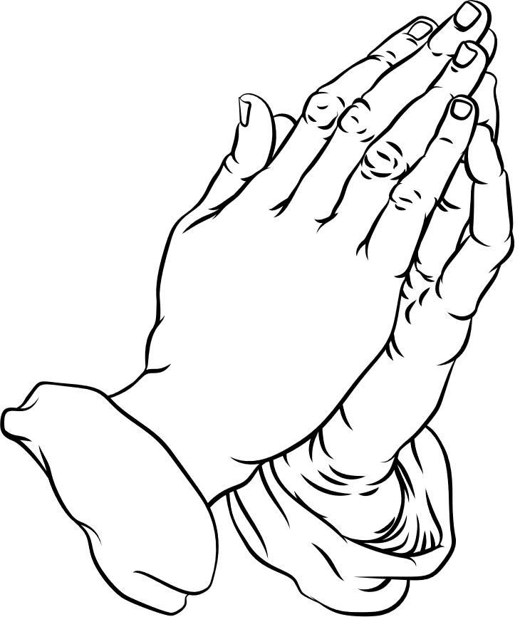

LECTURA BIBLICA Y ORACION
«El que es fiel en lo muy poco, también en lo más es fiel; y el que en lo muy poco es injusto, también en lo más es injusto.»
LUCAS 16:10
recursos-biblicos.com

Slide 8

INGRATITUD
Dad gracias en todo, porque esta es la voluntad de Dios. (1 Tes. 5: 18).
Olvidar agradecer por lo cotidiano puede parecer trivial, pero nos lleva a enfocarnos más en lo que falta que en lo que Dios ya ha hecho. La ingratitud desvía nuestros pensamientos de la fidelidad de Dios y nos hace quejumbrosos y escépticos.
Tú, que con corazón agradecido has venido a este lugar en esta mañana, agradece a Dios el maravilloso privilegio de adorarle con alegría. ¡Bienvenido a la casa de Dios!
recursos-biblicos.com

Slide 9


BIENVENIDA Y MUSICA ESPECIAL
recursos-biblicos.com

Slide 10

PEQUEÑOS APLAZAMIENTOS
El alma del perezoso desea, y nada alcanza; mas el alma de los diligentes será prosperada. (Prov. 13: 4)
Postergar la oración, la lectura bíblica o la testificación puede parecer inofensivo. Pero esos aplazamientos constantes enfrían lentamente nuestra relación con Dios y nos hacen menos receptivos a su voz. La satisfacción de nuestra sed espiritual solo se realizará si buscamos con ansias la fuente de bendición que es nuestro señor Jesús.
recursos-biblicos.com

Slide 11
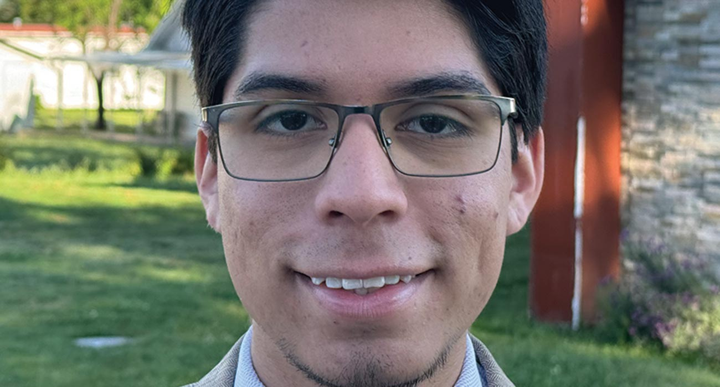
RELATO MISIONERO
“Un llamado de Dios a través de las redes sociales”
Samuel, (Chile)
recursos-biblicos.com

Slide 12

COMPROMISOS APARENTEMENTE INOFENSIVOS
«Las pequeñas zorras echan a perder las viñas» (Cant. 2: 15).
Aceptar pequeñas concesiones morales o espirituales -como ver contenido dudoso o participar en conversaciones inapropiadas - puede dañar nuestra integridad y abrir la puerta a un distanciamiento más profundo entre nosotros y Dios. Toda pequeña victoria que concedamos al enemigo se convertirá en un obstáculo para nuestro desarrollo espiritual. Por eso, pidamos a Dios convicciones firmes guiadas por él para crecer en nuestra experiencia cristiana.
recursos-biblicos.com

Slide 13

NUEVO HORIZONTE
“Familias en acción”
Discipulado
recursos-biblicos.com

Slide 14

RENCORES NO RESUELTOS
«Y cuando estéis orando, perdonad...» (Mar. 11: 25).
Guardar pequeñas ofensas sin resolver impide el fluir del perdón divino en nuestras vidas. El resentimiento no sanado endurece el corazón y bloquea nuestra conexión con Dios, mientras crea una barrera con nuestros semejantes. Dios espera que nuestro corazón esté siempre dispuesto a perdonar a los demás como él nos perdonó a nosotros en Cristo.
recursos-biblicos.com

Slide 15

INFORME SECRETARIAL
recursos-biblicos.com

Slide 16
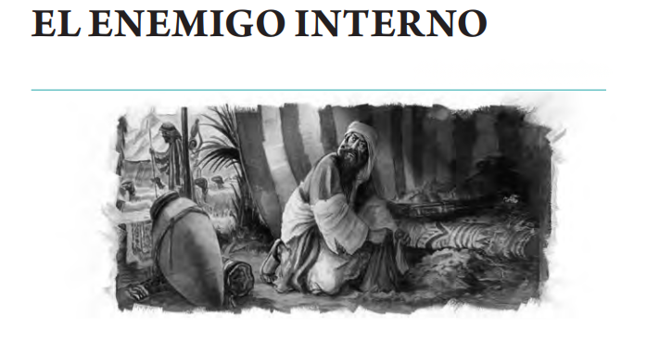
TIEMPO DE LA LECCIÓN
Esta semana estuvimos estudiando «El enemigo interno», donde vimos el pecado de Acán y el fracaso frente a la ciudad de Hai.
06
recursos-biblicos.com

Slide 17
CONCLUSION
Dios no solo observa nuestras grandes acciones; también mira lo que sembramos en lo oculto, lo cotidiano y lo «insignificante». Las cosas pequeñas revelan quiénes somos realmente y determinan el rumbo de nuestra vida espiritual. Si hoy reconoces debilidad en alguna de estas áreas en tu vida, no minimices su efecto.
Pide al Señor la dirección y la fortaleza que necesitas. Él está dispuesto a transformarte y hacerte un vencedor.
recursos-biblicos.com

Slide 18


ORACION E HIMNO FINAL
# 507 “Tentado, no cedas”
recursos-biblicos.com

